Slide 1
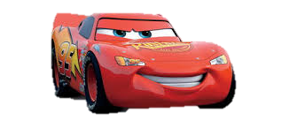
極速領域-酒駕領獄

Slide 2
使用守則
第一條：
平板平時覆蓋於桌面，只有當老師說：「請選手們使用平版」時，選手們才可以使用平板
第二條：
我會為了組別榮譽，積極爭取老師手上的獎章
第三條：
我會積極參與本次課程，將習得的所有知識、技能謹記在心，以求獲得勝利。

Slide 3
加分規則
第一條：
積極回答，回答正確可獲得得分
第二條：
通過考驗可獲得徽章
中華民國
交通部製發汽車駕駛執照
得分紀錄
其他考驗
第X組
發照日期
108.09.27
極速領域 酒駕領獄

Slide 4
ㄨㄟ
徽章
第一條：
積極回答，回答正確可獲得得分
第二條：
通過考驗可獲得徽章
酒駕大哉問
法律燃料工具包
極速領域障礙賽
極速領域速度賽
國際反酒駕賽事
正式比賽

Slide 5
ㄨㄟ
影片欣賞：未完成的青春紀事

Slide 6
1.請小組同學仔細觀察影片中的細節與內容
2.一起討論老師提出的動態回顧提問
3.並將討論出來的結果寫在海報紙上

Slide 7
ㄨㄟ
動態回顧提問
事實 FACTS | 感覺 FEELINGS | 發現 FINDINGS | 未來 FUTURE
經驗最初的面貌 | 個人感覺和情緒 | 解釋判斷或意義 | 轉化思考與應用

Slide 8
ㄨㄟ
Facts 事實提問
1.在影片中看見了甚麼？
2.在影片中印象最深刻的畫面是甚麼？

Slide 9
ㄨㄟ
Fellings 感受提問
1.看完這部影片，你的感受如何？

Slide 10
ㄨㄟ
Findings 發現提問
1.你從影片當中學到什麼？
2.有類似的經驗嗎？

Slide 11
ㄨㄟ
Future 未來提問
1.你覺得要怎樣避免這樣的情況發生？

Slide 12
酒駕大哉問

Slide 13
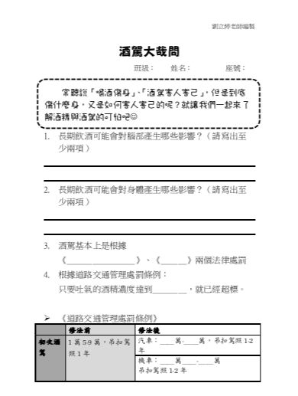
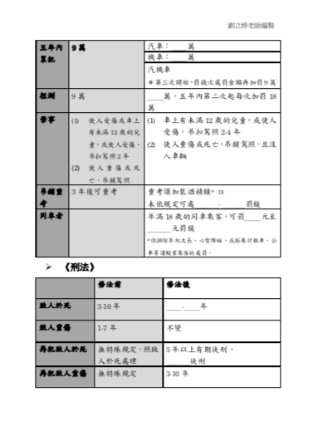
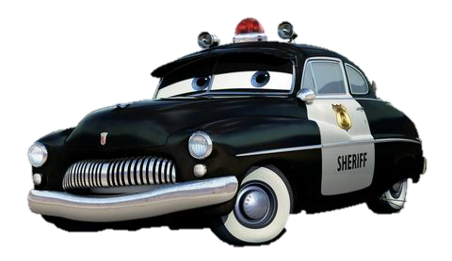
警長
看來你對於酒精與酒駕好像還不太認識呀！…
那好，我先帶你來認識酒精對人體產生的危害吧！
請記得，要一邊完成學習單哦！

Slide 14
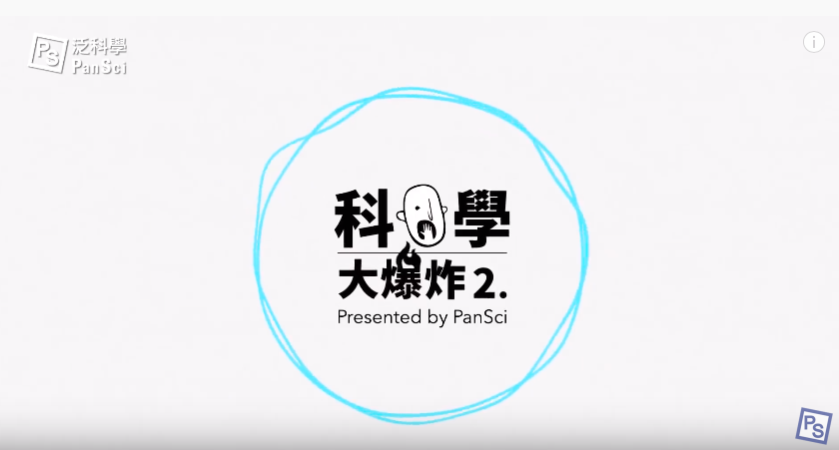
ㄨㄟ
酒精必問五問題
Notes:
https://www.youtube.com/watch?v=8vDyl7_Mk00&

Slide 15
ㄨㄟ

Slide 16
ㄨㄟ
酒精第一個影響的即是腦部，它會控制一個人的思考邏輯及動作敏捷性。
加速腦部老化
損傷智力
情緒不穩定
注意力分散
導致錯誤的判斷

Slide 17
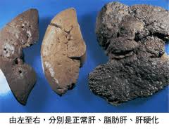
ㄨㄟ
肝臟
肝臟有解毒、儲存能量、製造膽汁等功能，過度的飲酒，將帶給肝臟沉重的負擔，並可能演變為 脂肪肝、肝硬化、肝炎、肝癌等疾病。

Slide 18
警長
在上路之前，讓我帶你來認識今年7月1號才正式上路的酒駕新規定吧！…

Slide 19
ㄨㄟ
酒駕：
道路交通安全規則：
1.吐氣所含酒精濃度達每公升0.15毫克
2.血液中酒精濃度達0.03%
刑法、道路交通管理處罰條例：
1.吐氣所含酒精濃度達每公升0.25毫克
2.血液中酒精濃度達0.05%

Slide 20
《道路交通管理處罰條例》
 | 修法前 | 修法後
 | 1萬5-9萬，吊扣駕照1年 | 汽車：3萬-12萬，吊扣駕照2年 機車：1萬5-9萬，吊扣駕照1年
 | 9萬 | 汽車：12萬 機車：9萬
初次酒駕
五年內累犯
第三次開始，罰前次處罰金額再加罰9萬

Slide 21
《道路交通管理處罰條例》
 | 修法前 | 修法後
 | 9萬 | 18萬 五年內第二次起每次加罰18萬
 | (1)使人受傷或車上有未滿12歲的兒童，或使人受傷，吊扣駕照2年 (2)使人重傷或死亡，吊銷駕照 | (1)車上有未滿12歲的兒童，或使人受傷，吊扣駕照2-4年 (2)使人重傷或死亡，吊銷駕照，且沒入車輛
拒測
酒駕 肇事
不得再考領

Slide 22
《道路交通管理處罰條例》
 | 修法前 | 修法後
 | 3年後可重考 | 重考須加裝酒精鎖
 | 無 | 年滿18歲的同車乘客，可罰600元至3000元罰鍰
吊銷重考
同車者

Slide 23
《刑法》
 | 修法前 | 修法後
 | 有期徒刑3-10年 | 有期徒刑5-12年
 | 有期徒刑1-7年 | 不變
 | 無特殊規定 照致人於死處理 | 5年以上有期徒刑、 無期徒刑
 | 無特殊規定 | 有期徒刑3-10年
致人於死
致人重傷
再犯致人於死
不得再考領
再犯致人重傷

Slide 24
酒精鎖
來源：中天新聞

Slide 25
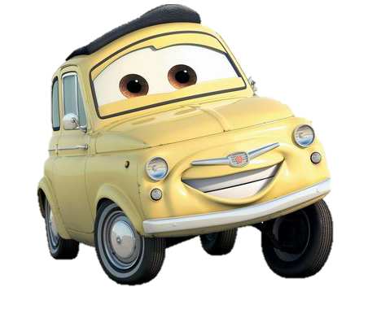
卡布
要在這場比賽中獲勝，就還是要想辦法自己解決問題。
這個，就讓你帶上路吧！等等奇諾會教你使用方法的！

Slide 26
從卡布手上獲得法律燃料工具包
LAW

Slide 27
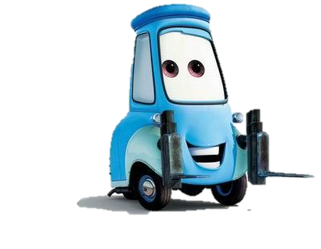
奇諾
我們現在開始學習吧！請準備好你的平板 記住，要等老師說開始操作才能使用哦
LAW

Slide 28
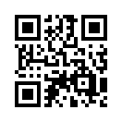
奇諾
現在請大家打開ipad 並打開相機對準老師所提供的QR code

Slide 29
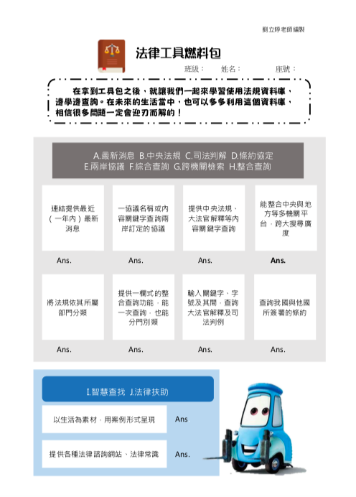
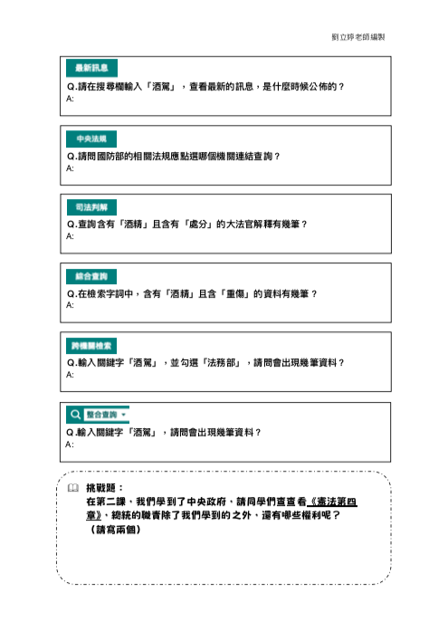
奇諾
搭配我們的「法律工具燃料包」學習單，一起學習吧～

Slide 30
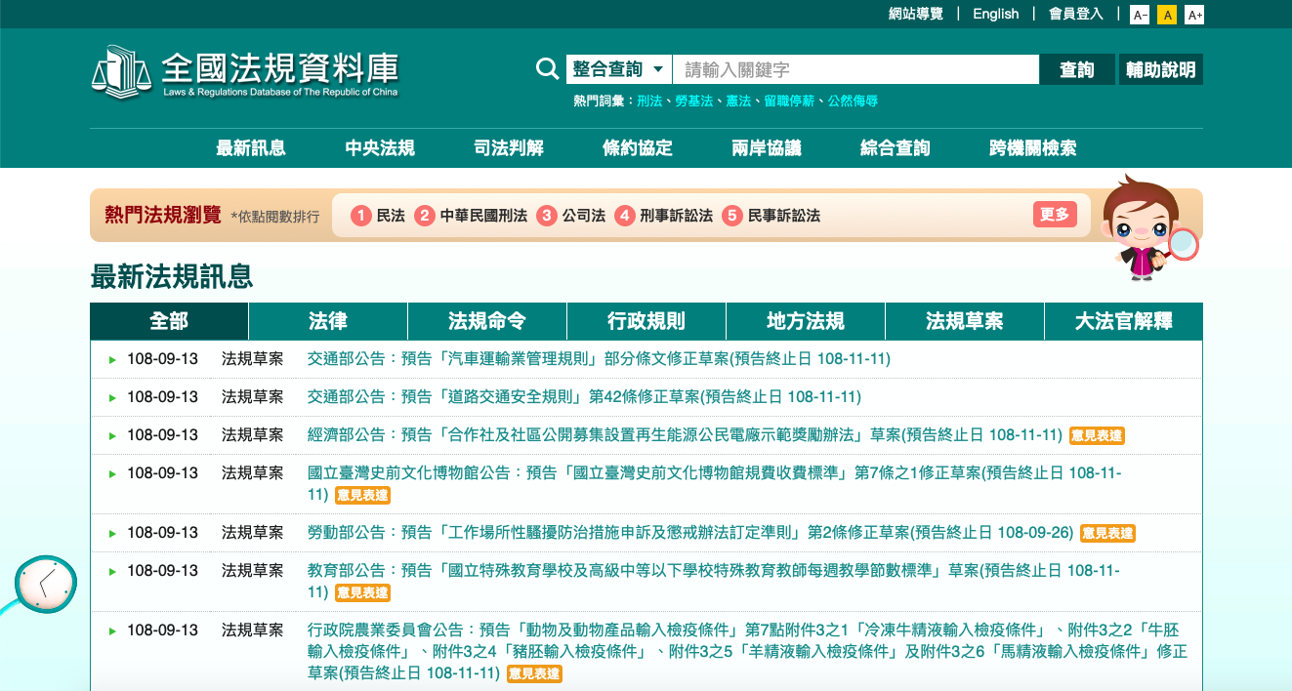
https://law.moj.gov.tw

Slide 31
連結提供最近（一年內）的最新訊息。中央、地方法規命令、行政規則、草案及大法官解釋的公告及消息。

Slide 32
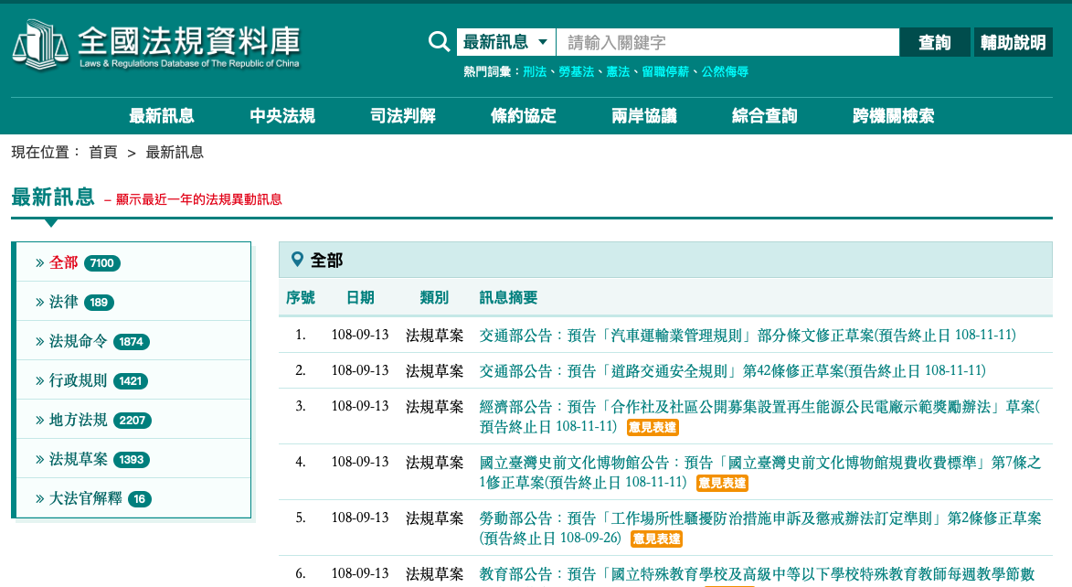

Slide 33
法規資料庫-最新消息
Ｑ.請在搜尋欄輸入「酒精」，查看最新的訊息，是什麼時候公佈的？

Slide 34
將法規依其所屬類目分類
優點：法規分門別類，可以找到其他同類法規。
缺點：若不知道該法規的類別，即無法使用此功能查詢。

Slide 35
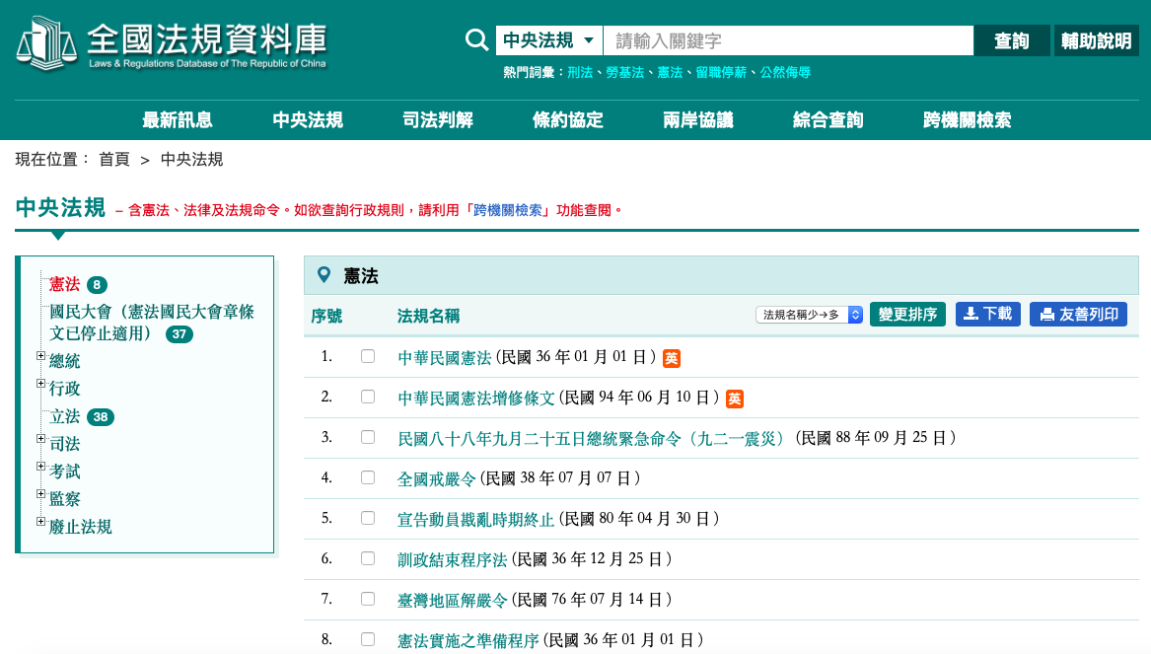
五院

Slide 36
法規資料庫-法規類別
Ｑ.請問國防部的相關法規應點選哪個機關連結查詢？

Slide 37
輸入關鍵字、字號或期間，查詢大法官解釋及司法判例。
大法官解釋：大法官針對有疑義 的法律所做的解釋
司法判例：以前相關案件的判決

Slide 38
法規資料庫-司法判解
Ｑ.查詢含有「酒精」且含「處分」的大法官解釋有幾筆。

Slide 39
輸入關鍵字，即可查詢我國與其他國家所簽署的條約。

Slide 40
提供依協議名稱或內容關鍵字查詢條約協定功能，大多和經濟貿易方面相關。

Slide 41
提供中央法規、條約協定、兩岸協議、大法官解釋、司法判解等內容關鍵字查詢，以及各類別勾選。可單選、複選或綜合查詢。

Slide 42
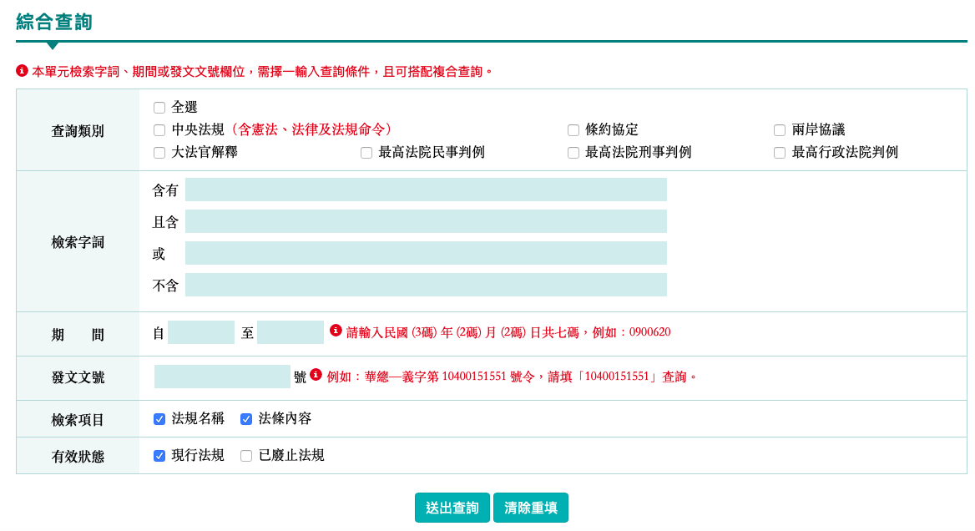

Slide 43
法規資料庫-法規類別
Ｑ.在檢索字詞中，含有「酒精」且含「重傷」的資料有幾筆？

Slide 44
能在一次搜尋中整合中央與地方等多機關法規平台，並擴大搜尋廣度。

Slide 45
法規資料庫-跨機關檢索
Ｑ.輸入關鍵字「酒駕」，並勾選「法務部」，請問會出現幾筆資料？

Slide 46
能在一次搜尋中整合中央與地方等多機關法規平台，並擴大搜尋廣度。
提供一欄式的整合查詢功能，能一次查詢以上各類資料，也能分門別類查詢。搜尋時提供檢索字詞推薦、法規簡稱推薦，檢索結果提供智慧查找案例推薦之輔助功能。

Slide 47
法規資料庫-整合查詢
Ｑ.將「酒駕」輸入，會出現幾筆法律？

Slide 49
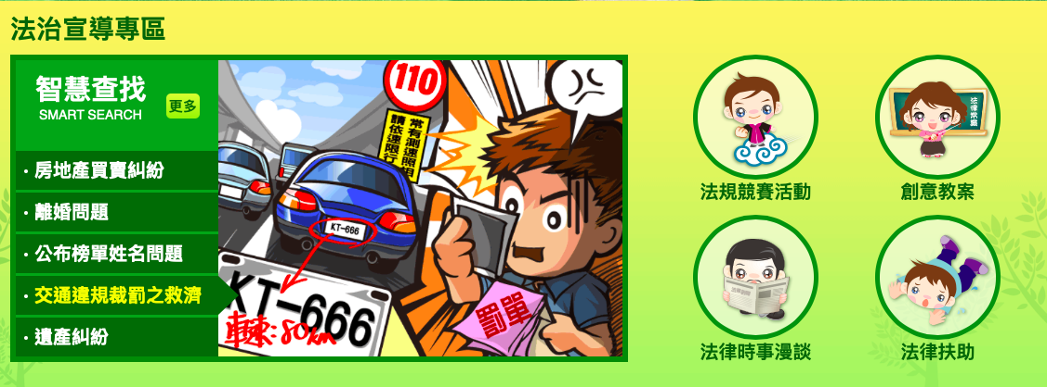
生活主題為素材，並以案例方式呈現，對於議題整理全面且完整。

Slide 50
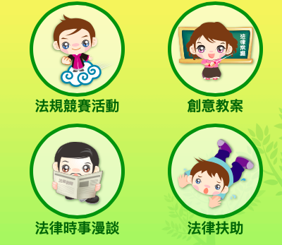
包含訴訟輔導、 法律常識、司法機關網站及法律諮詢資源

Slide 51
利用簡單通俗用語敘述一些較貼近生活的法律案件與時事，以較為輕鬆的方式讓民眾及學生充實法律常識。

Slide 52
參加法規知識王競賽，就有機會拿走三萬元大獎

Slide 53
極速領域障礙賽

Slide 54
麥坤
兄弟姐妹們，我們即將迎來第一場比賽-極宿領域障礙賽！

Slide 55
麥坤
現在就請我們的警長來跟大家說明一下規則。

Slide 56
警長
首先，請運用你手邊的平板，結合全國法規資料庫，快速地查詢答案。
找到答案之後請將答案寫在白板上並舉高。
回答正確的選手們便可以獲得分數！

Slide 57
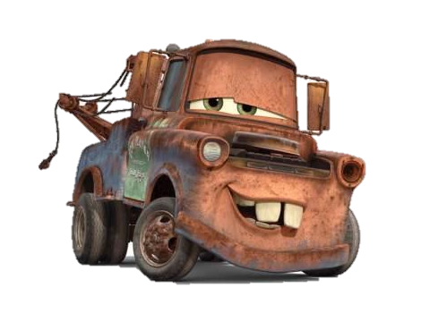
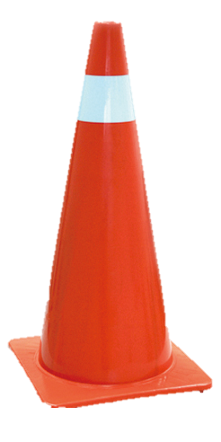
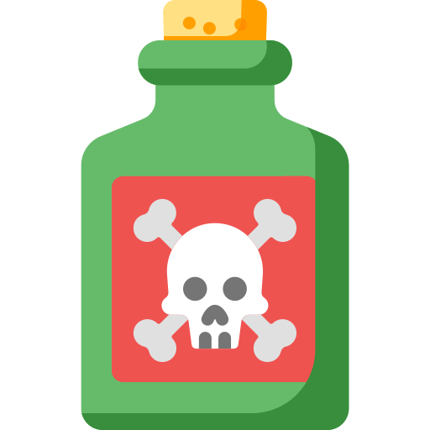
前方道路上，脫線因為誤入歧途，結交了一些壞朋友，正在吸食毒品，阻礙了你的去路，他應該是觸犯了哪個法律？
STOP

Slide 58
Ａ： 毒品危害防制條例

Slide 59
警長在指導麥昆的時候，因為受不了麥昆不認真的態度，於是忍不住自己的情緒，在比賽場所大聲的對麥坤罵了三字經，請問：警長這樣的行為，可能會觸犯刑法的第幾條？
STOP
#$@!*?

Slide 60
Ａ：
刑法309條/ 刑法310條
#$@!*?

Slide 61
知名直播主跑來賽場直播，被保全制止，直播主一氣之下，找了小弟對空鳴槍，恐嚇保全注意自己的行為，請問這樣的行為會觸犯什麼法？
STOP

Slide 62
Ａ：
槍砲彈藥刀械管制條例 刑法第305條恐嚇

Slide 63
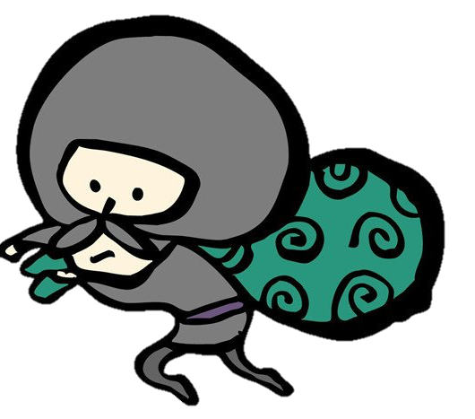
在中途的休息站休息時，正在喝奶茶的你，看到有一個人鬼鬼祟祟地前往了隔壁的車，好像正在偷前座的零錢，你立刻拿出法律燃料工具包，告訴他這樣的行為觸犯了什麼罪？
STOP

Slide 64
Ａ： 竊盜罪

Slide 65
抵達終點

Slide 66
課後作業-酒駕防制你和我
1.閱讀新聞後，搭配全國法規資料庫完成第一大題
2.回去讓家人進行酒駕常識小測驗
3.訪問你的家人關於酒駕的看法
4.也試著和他們聊聊你的看法及今天學到的唷☺

